Slide 1

Жизнь
как праздник

Slide 2
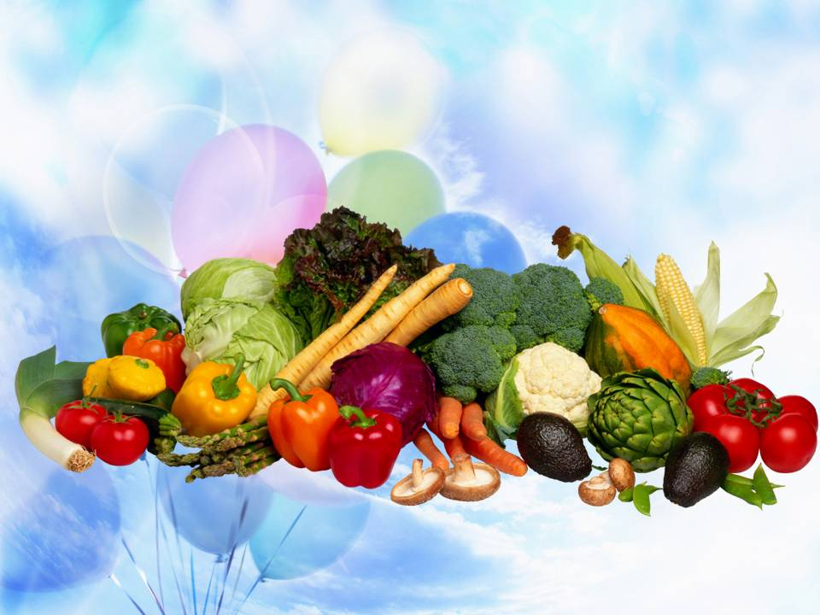
Питание

Slide 3

Питание
Notes:
Представьте себе, что вы только что стали счастливым обладателем спортивного автомобиля вашей мечты! На его разработку и изготовление денег явно не пожалели. Даже мельчайшие детали были изготовлены с особой тщательностью. С наружной стороны двери и крылья идеально выровнены, отделка сверкает — само совершенство! Вы со щелчком открываете капот и восхищаетесь видом двигателя, сделанного с мастерством, сравнимым разве что с изготовлением тончайшего механизма изысканных швейцарских часов. Когда вы открываете дверь машины, вы наслаждаетесь запахом мягкой тонкой кожи. Погрузившись в удивительно мягкие сиденья и повернув ключ зажигания, чтобы запустить двигатель, вы слышите «кошачье мурлыканье» мощного двигателя. Настал момент насладиться поездкой в этом роскошном автомобиле — он ваш!
Через несколько часов чистого удовольствия вы замечаете, что стрелка указателя уровня топлива почти на нуле, поэтому вы заезжаете на первую же автозаправку. Заглянув в руководство по эксплуатации, вы видите, что завод-изготовитель рекомендует использовать только высококачественное топливо. Однако вы решаете, что подойдет любой вид топлива, и вместо того, чтобы сделать, как надо, заливаете обычный бензин. В конце концов, думаете вы, все топливо выглядит и пахнет одинаково. Позже, проверяя масло в двигателе, вы доливаете в него немного воды.
Как по-вашему, сколько прослужит автомобиль вашей мечты при таком уходе?

Slide 4

Notes:
Наш организм гораздо более прекрасен и сложен, чем самый лучший автомобиль, когда-либо сделанный человеком. И так же как дорогостоящий спортивный автомобиль, нашего организма нуждается в топливе для жизни, которое поступает из потребляемой нами пищи. Сбалансированное питание, состоящее из наилучших продуктов, обеспечит необходимые питательные вещества для поддержания жизнедеятельности и энергии. Если мы выбираем некачественные продукты питания или употребляем самые лучшие продукты, но в недостаточном количестве, то пострадают функции нашего организма. При этом слишком обильное питание может привести к ожирению, а избыточное накопление некоторых питательных веществ в организме может привести к отравлению.

Slide 5
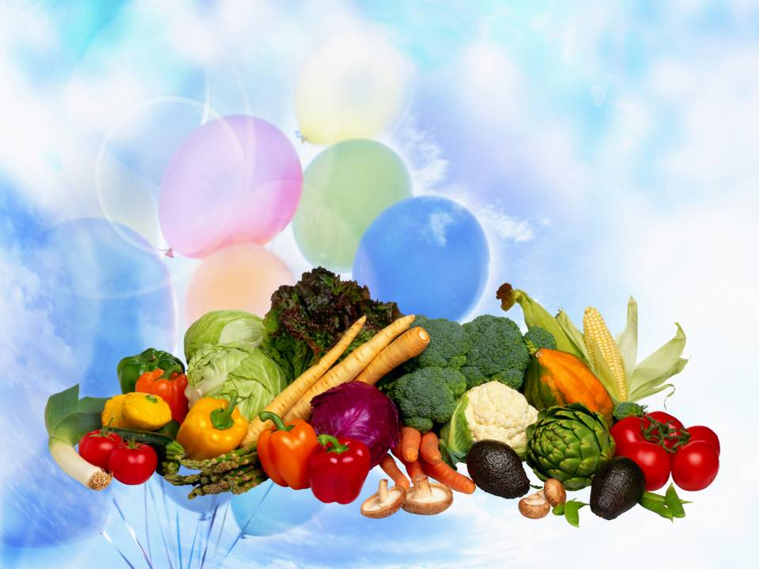
Топливо для организма
Notes:
Зачем ждать особого повода для праздника? Разве нельзя считать каждую трапезу праздником и отмечать его выбором полезных для здоровья продуктов питания? Во время каждого приема пищи можно наслаждаться продуктами, изобилующими питательными веществами – это цельно зерновой хлеб и крупы, разноцветные фрукты и овощи, содержащие огромное количество витаминов, минеральных веществ, пищевых волокон и фитохимических веществ. Наслаждайтесь незаменимыми жирами, содержащимися в орехах и семечках; кальцием для укрепления костей, содержащимся в нежирном молоке или обогащенном соевом молоке; здоровыми белками, которыми богаты бобовые (фасоль, горох и чечевица и др.), деликатно приправленных по вкусу ароматными травами и небольшим количеством соли, сахара и растительного масла. Такие продукты, которые дают организму энергию и созидают наш организм, при ежедневном употреблении в соответствующих количествах, могут снизить риск развития рака, ишемической болезни сердца, гипертонии, кишечных заболеваний, ожирения и остеопороза. Каждый прием пищи действительно может стать для нас праздником из-за изобилия полезных продуктов, данных нам Богом!

Slide 6
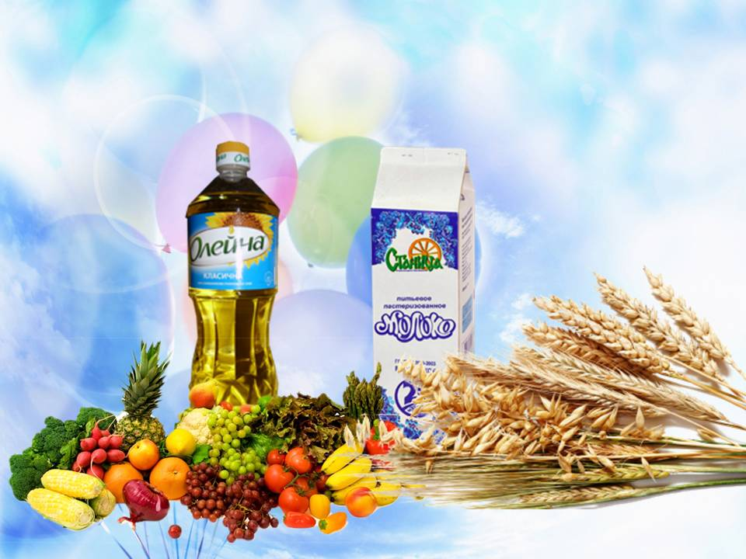
Основные продукты
Notes:
Многие люди считают, что выбор правильного питания достаточно сложен, а понять, что к чему, еще сложнее. Однако обе эти задачи на самом деле просты. Давайте попробуем разобраться.
Наш организм получает нужные нам питательные вещества из пищи, которую мы едим. Она, как известно, переваривается и усваивается, и этот удивительный процесс начинается уже в полости рта, затем переходит в желудок, потом в тонкий кишечник и, наконец, в толстую кишку. Нам необходимы следующие питательные вещества:

Slide 7
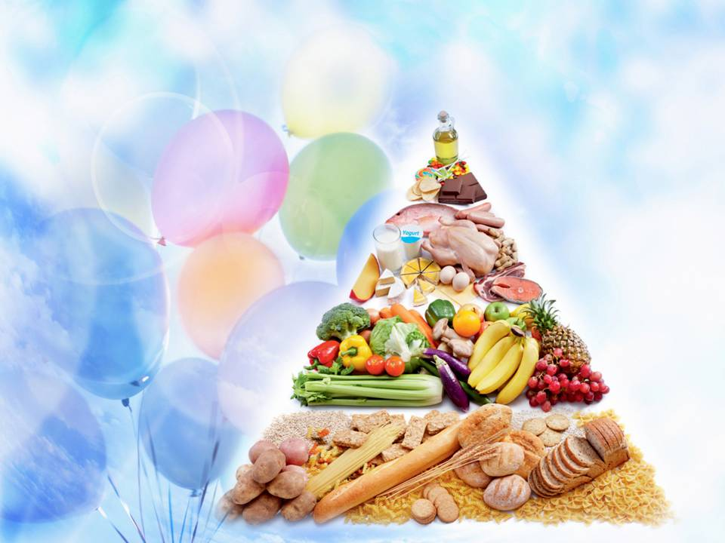
Питательные вещества
Notes:
Углеводы: именно они должны составлять большую часть нашего рациона, при этом нужно использовать наименее рафинированные формы (цельные зерновые, бобовые, фрукты и овощи). В одном грамме углеводов содержится примерно 4 ккал (единица измерения, которая используется для выражения количества энергии, содержащейся в пищевых продуктах).
Белки: каждая клетка организма содержит белок. Белки требуются для восстановления и роста тканей. Хотя некоторое их количество содержится почти во всех продуктах питания, наилучшими источниками белков являются молоко, яйца и другие продукты животного происхождения. Бобовые являются превосходными растительными источниками белка. Каждый грамм белка дает 4 ккал.
Жиры: это источник энергии в концентрированной форме. Зачастую мы используем слишком большое количество жиров, потому что нам нравится вкус, который они придают продуктам (например, отварной или запеченный картофель по сравнению с картофелем-фри).
Витамины: жирорастворимые и водорастворимые, минеральные вещества и микроэлементы: жизненно необходимы для роста и здоровья.
Антиоксиданты и фитохимические вещества: Эти вещества защищают организм от болезней и некоторых последствий старения. В основном они находятся в цельных зернах, фруктах, овощах и орехах.

Slide 8
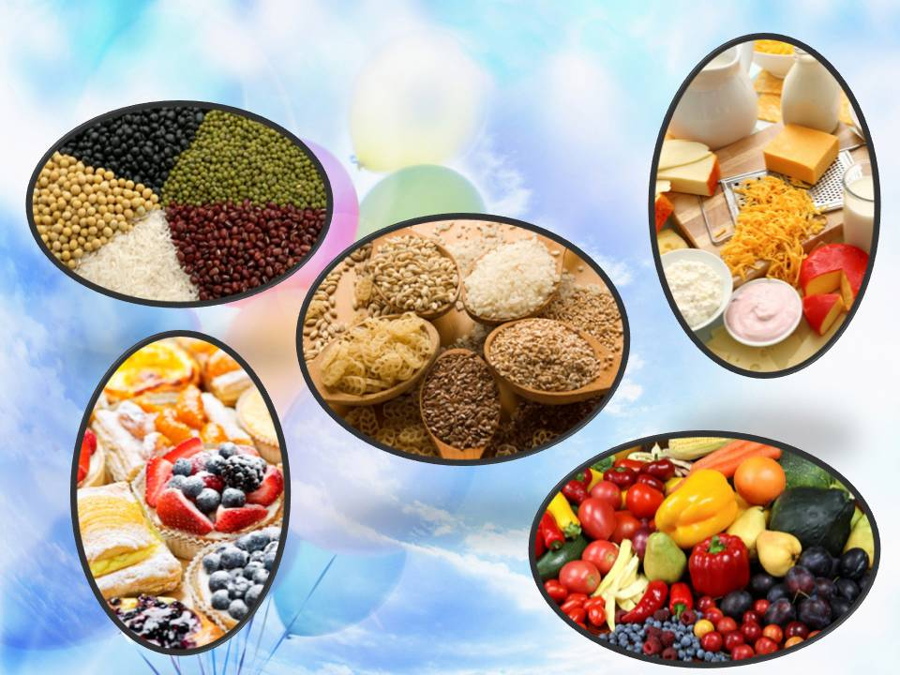
5 групп продуктов питания:
Notes:
Существует пять основных групп продуктов питания.
Когда мы регулярно едим продукты из всех пяти групп в правильно рассчитанном количестве, мы оптимально удовлетворяем потребности нашего организма.
Вот эти пять групп:

Slide 9
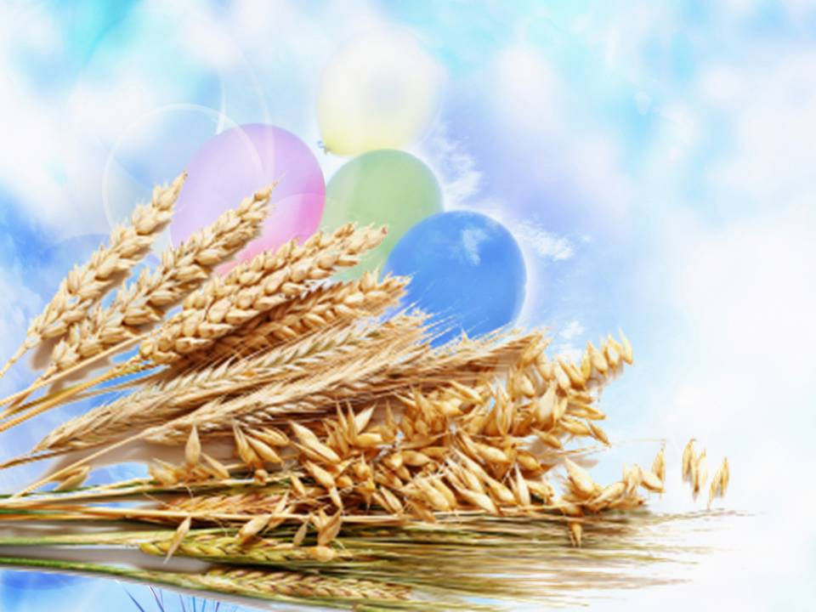
Зерновые
Notes:
Зерновые: Они должны стать основой нашего рациона. К этой группе относятся цельнозерновые продукты, такие как: хлеб, макаронные изделия, рис, кукуруза и др. крупы. Они богаты клетчаткой и сложными углеводами, а также множеством витаминов и минералов, но при условии, если взяты из нерафинированных источников. В зависимости от возраста человека, его веса и уровня физической активности, ежедневно следует потреблять от 6 до 12 порций продуктов из этой группы.

Slide 10
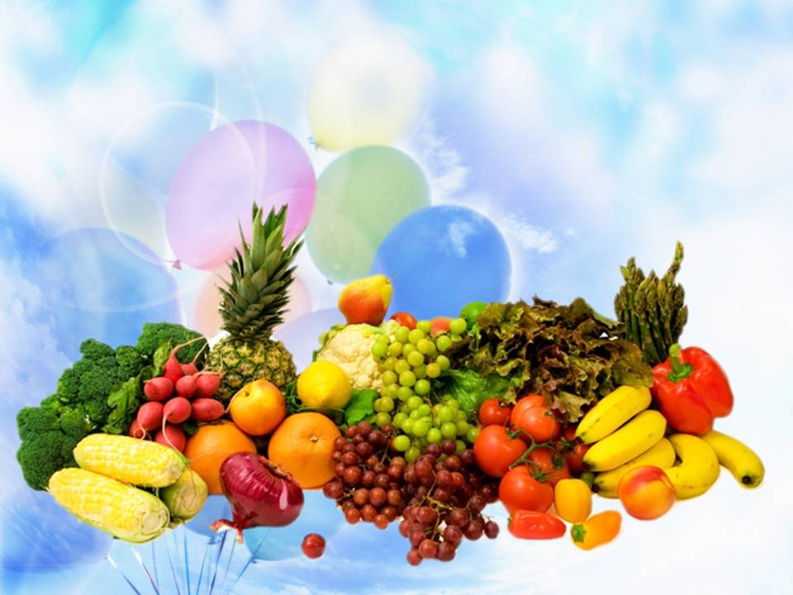
Фрукты и овощи
Notes:
Фрукты и овощи: Эти продукты известны большим разнообразием цвета, вкуса и текстуры и являются богатейшими источниками защитных фитохимических веществ, антиоксидантов и множества витаминов и минеральных веществ. В зависимости от размеров человека, возраста и уровня физической активности ежедневно следует потреблять не менее 5-10 порций продуктов из этой группы, включая в меню фрукты и овощи разного цвета. Многие люди предпочитают овощам употребление фруктов, но для организма нужен баланс и тех, и других. Обратите внимание: яркая и насыщенная цветовая окраска указывает на наибольшее количество биохимических веществ и антиоксидантов. Потребление фруктовых соков должно быть ограничено: не более 100 граммов сока в день не содержащего сахара.

Slide 11
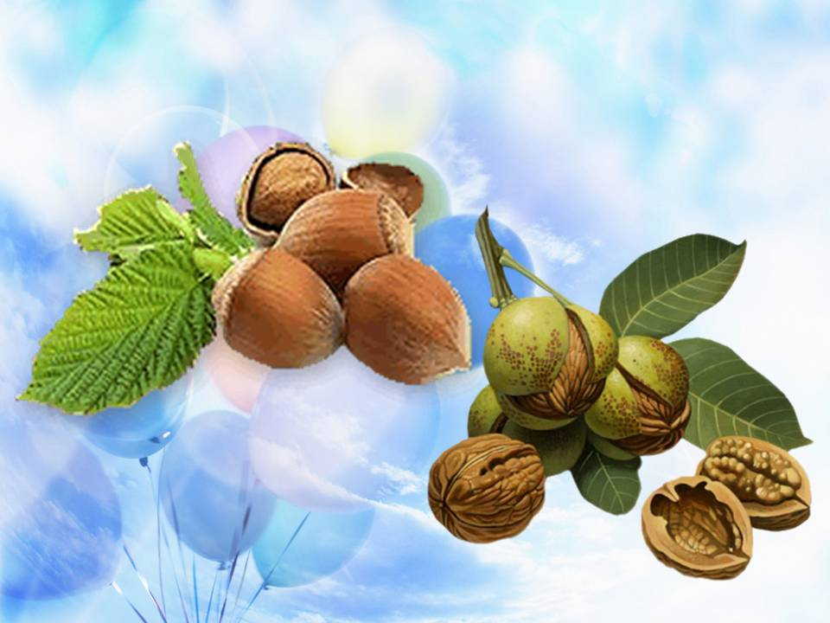
Бобовые, орехи и семечки
Notes:
Бобовые, орехи и семечки: Бобовые, такие как фасоль, горох и чечевица, являются важным источником качественного белка, а также минеральных веществ, витаминов и других защитных элементов. Три-пять порций этих продуктов должны быть включены в ежедневный рацион, в зависимости от возраста человека и его веса. Орехи и семечки являются превосходным источником незаменимых жиров, но поскольку они очень калорийны, их потребление следует ограничить 1-2-мя порциями в день.
Рыба, птица и мясо также входят в эту группу продуктов, поэтому не вегетарианцы могут включать их в свой рацион, но потреблять их следует только в умеренных количествах.

Slide 12
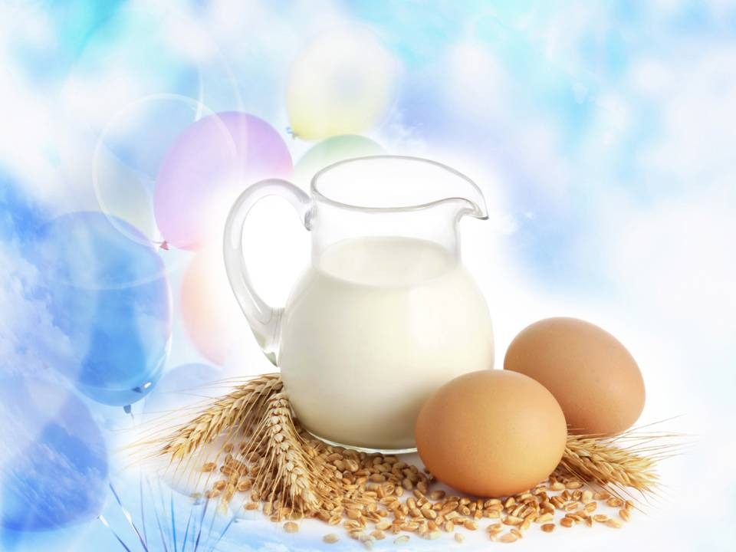
Молочные продукты и яйца
(или их эквивалент)
Notes:
Молочные продукты и яйца: Эти источники пищи животного происхождения обеспечивают множество важных питательных веществ, включая кальций и витамин B12. Витамин В12 содержится только в продуктах животного происхождения и предотвращает развитие пернициозной злокачественной анемии и неврологических расстройств. Он также способствует нормальному клеточному делению. Люди, которые решили совсем отказаться от пищи животного происхождения (веганы), должны съедать достаточное количество продуктов, обогащенных витамином В12, или принимать его в виде пищевых добавок. Очень важно читать этикетки продуктов-эквивалентов, чтобы убедиться, что в них содержится требуемое количество добавок. На развитие симптомов дефицита витамина В12 после полного прекращения его потребления может уйти 4-6 лет. Таким образом, на момент обнаружения проблем организму уже будет нанесен непоправимый вред.

Slide 13
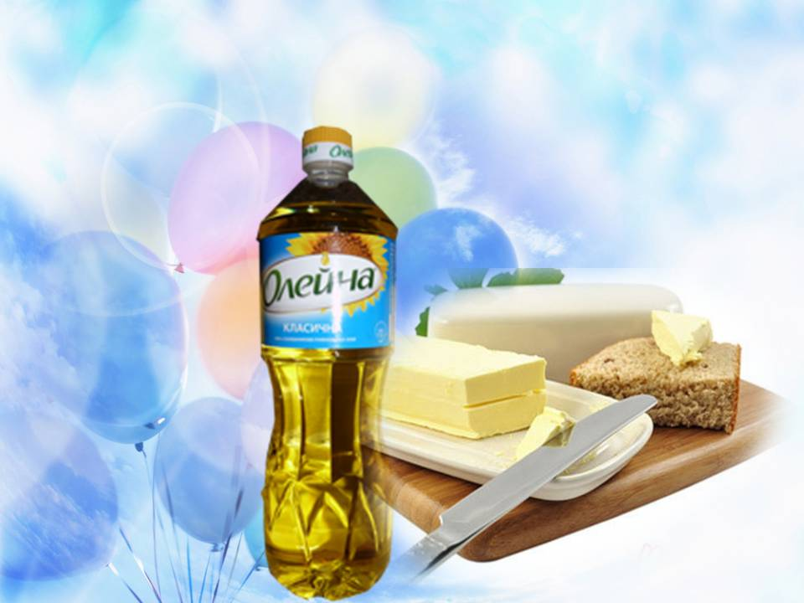
Животные и растительные жиры, сахар и соль
Notes:
Животные и растительные жиры, сахар и соль: Эти продукты следует употреблять только в небольших количествах. Незаменимые жиры и натрий необходимы для поддержания здоровья. Йод является необходимым микроэлементом, и его поступление в организм легко обеспечивается употреблением в пищу йодированной соли; кроме этого он также содержится в морской соли, водорослях и в поливитаминах. Рафинированный сахар не нужен для обеспечения здоровья, но его небольшое количество придает вкус и аппетитность нашей пище.

Slide 14
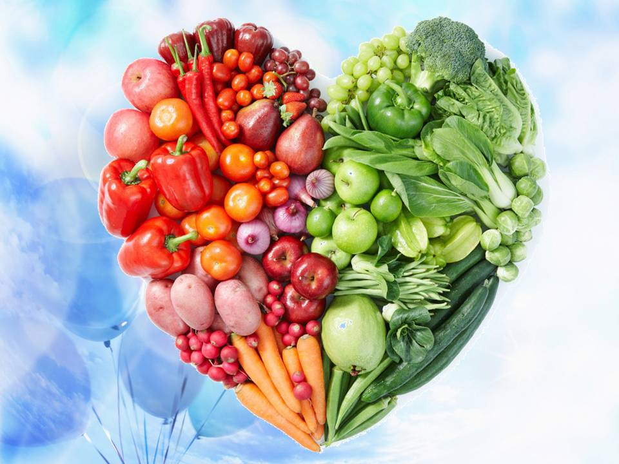
Notes:
Одним из наиболее важных моментов при составлении сбалансированной растительной диеты является выбор разнообразных продуктов, чей цвет, текстура и вкус делают пищу более привлекательной. Эти продукты лучше всего потреблять в естественном виде, как они растут в природе: не рафинированные, не раздробленные и не фракционированные. Нужно стремиться к потреблению именно цельных продуктов.
«Используйте растительные продукты в качестве основы вашего питания... Употребление в пищу различных злаков (особенно цельного зерна), фруктов и овощей является основой здорового питания.»
Эту рекомендацию можно упростить: «Сделайте так, чтобы половину вашей тарелки занимали фрукты и овощи».
Сегодня преимущества вегетарианского питания признаны во всём мире:
Низкое содержание жиров, в особенности насыщенных жиров
- Отсутствие холестерина (при полностью вегетарианской диете)
- Высокое содержание пищевых волокон
- Низкое содержание рафинированного сахара (нужно избегать слишком сладких продуктов, даже если они изготовлены из растительных ингредиентов)
- Много витаминов и минеральных веществ
- Содержание большого количества защитных веществ, таких как фитохимические вещества, антиоксиданты и т.д.
Здоровое питание должно быть основано на рациональных принципах выбора пищевых продуктов.
Вот основные пять принципов:

Slide 15
1. Разнообразие
Notes:
1 Разнообразие: Возможно, самый важный принцип правильного питания состоит в регулярном использовании разнообразных продуктов из всех пяти групп, которые были рассмотрены выше (зерновые; фрукты и овощи; бобовые, орехи и семечки; молочные продукты и яйца (или эквивалентные добавки); а также жиры, растительные масла и соль)). Это обеспечивает широкий спектр питательных веществ для поддержания здоровья организма, а также различные текстуры, вкусовое и цветовое разнообразие, тем самым повышая наше удовольствие от приема пищи.

Slide 16
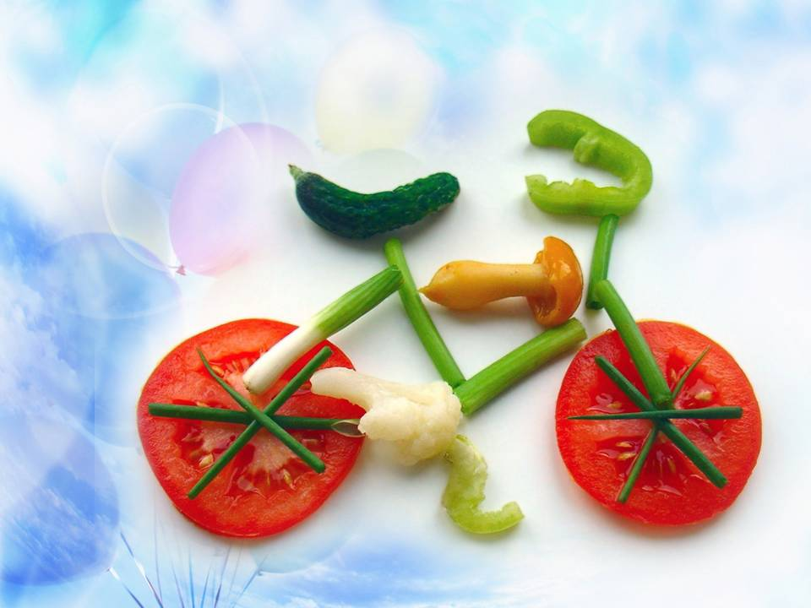
2. Качество
Notes:
2. Качество: Отдавайте предпочтение цельным, а не рафинированным продуктам. Эти продукты насыщены питательными веществами, а не пустыми калориями.

Slide 17
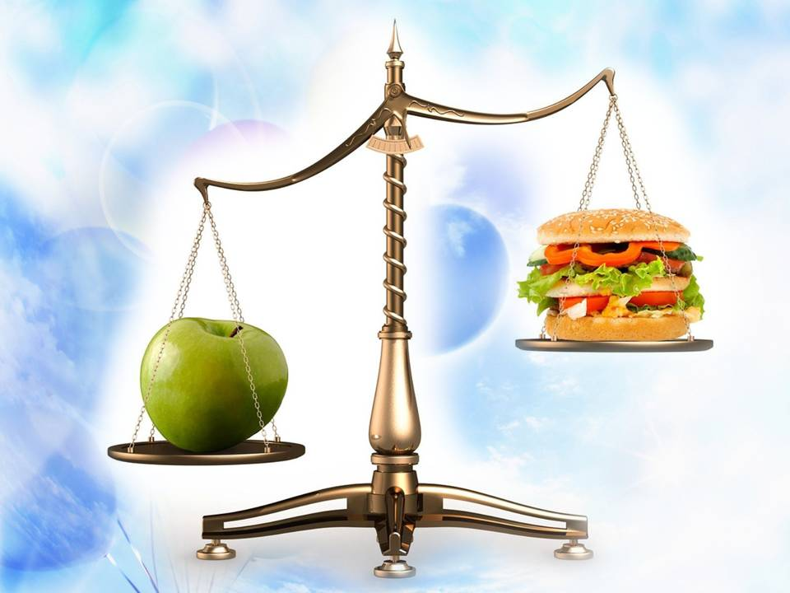
3. Баланс
Notes:
3. Баланс: Ожирение является растущей проблемой во всем мире. Для поддержания здорового веса необходим баланс между количеством энергии, которую мы потребляем (продукты питания) и количеством энергии, которую мы расходуем (наша физическая активность).

Slide 18

4. Умеренность
Notes:
4. Умеренность: Некоторые важные компоненты здорового питания нужно употреблять только в небольших количествах. К таким элементам относятся жиры и соль. Нам требуется надлежащее количество незаменимых жиров. Жиры служат средством усвоения жирорастворимых витаминов. Нам также необходимо небольшое количество соли, чтобы поддерживать электролитный баланс в организме.

Slide 19
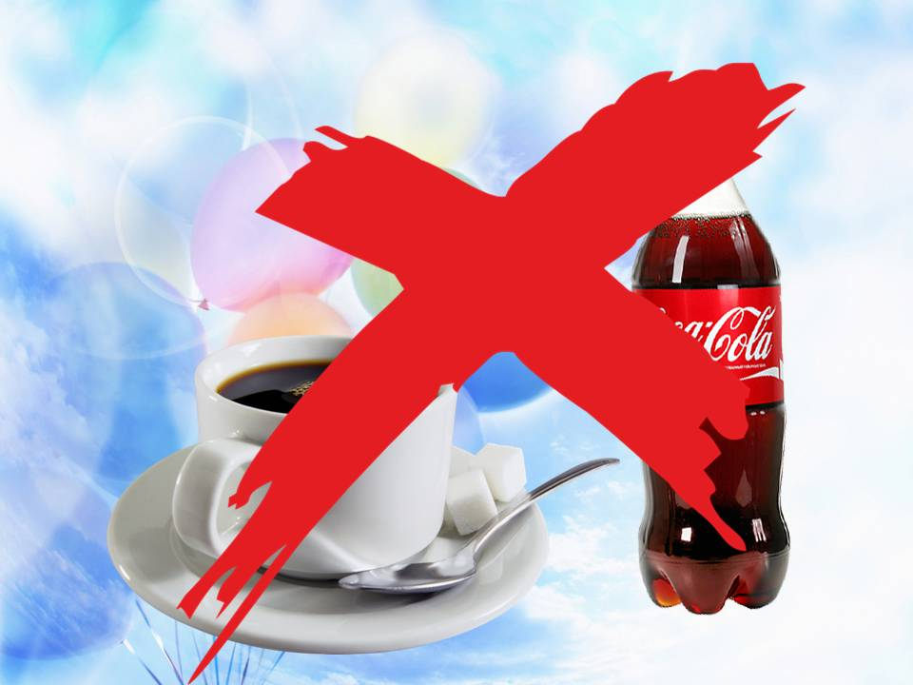
5. Отказ
Notes:
5. Отказ: Следует избегать высоко рафинированных продуктов, из которых удалена большая часть питательных веществ. Лучше отказаться от продуктов и напитков, не имеющих никакой питательной ценности (алкоголь, кофе и газированные напитки).
В интернете можно найти множество сайтов, позволяющих отслеживать и анализировать то, что вы едите каждый день. (Прим. ред: alorizator.ru; edimka.ru; health-diet.ru и др.)
Одним из лучших англоязычных источников является сайт SuperTracker.

Slide 20

Качество жизни
Notes:
Здоровое питание может увеличить продолжительность и качество нашей жизни.
Бог любит нас и желает, чтобы мы вели здоровую, продуктивную и счастливую жизнь.
Мы можем прославлять Его благость, наслаждаясь изобилием даров земли — Его дарами.

Slide 21

Духовная пища
Notes:
Так же, как нам ежедневно нужна физическая пища, мы нуждаемся и в том, чтобы удовлетворять наши духовные потребности. Нам необходима пища духовная. Мы не должны пренебрегать ежедневной практикой насыщения Словом Божьим. Мы подчеркнули необходимость разнообразия, вкусовых качеств и сбалансированности потребляемых нами продуктов, но и в нашей духовной жизни нам нужен баланс. Мы приглашены на пир, чтобы вкушать Слово Божье, размышлять о Его прекрасных обещаниях, читать вдохновляющие истории и наставления и проводить время в ежедневной молитве. Такая практика поможет нам возрастать как духовно, так и физически. Баланс и контроль в жизни можно обрести благодаря постоянному практическому применению уроков, извлеченных при чтении Его Слова.
Давайте делать все это, восхваляя Бога в наших сердцах за то, что Он наделил нас энергией и здоровьем.

Slide 22

Практическое применение…
Notes:
Практическое применение - Вопросы

Slide 23

Notes:
- Вспомните, что вы ели за последние три приема пищи?
- Какую долю из этого составляли зерновые; фрукты и овощи; бобовые, орехи и семечки; молочные продукты и яйца?
- Был ли выбор продуктов сбалансированным, или же преобладали продукты из одной группы, а из других было наоборот, слишком мало?
- Какую часть занимали фрукты и овощи?
- Насколько красочным было содержимое моей тарелки?
- Было ли на ней достаточное количество овощей ярких цветов?

Slide 24
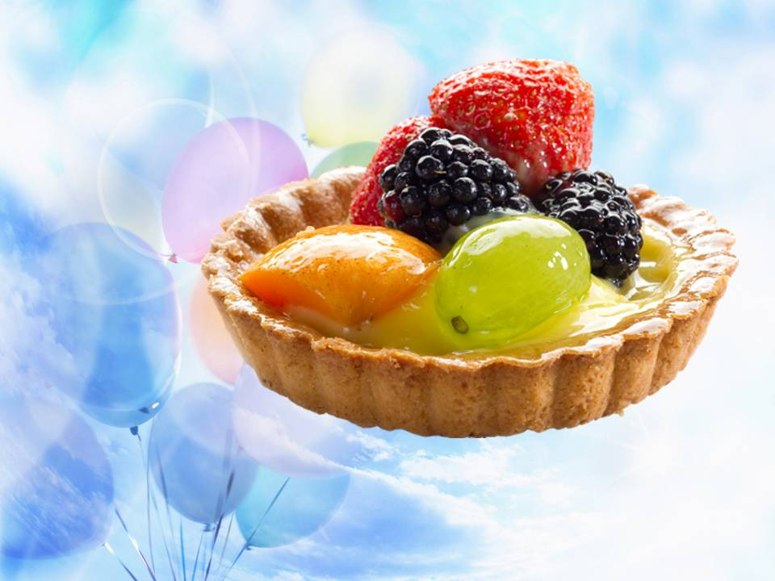
Notes:
- Какая часть этих блюд состояла из подвергнутых интенсивной обработке рафинированных продуктов?
- Что из этих продуктов следовало бы сократить?
- А какие из зерновых и бобовых продуктов можно было бы более регулярно включать в рацион?

Slide 25
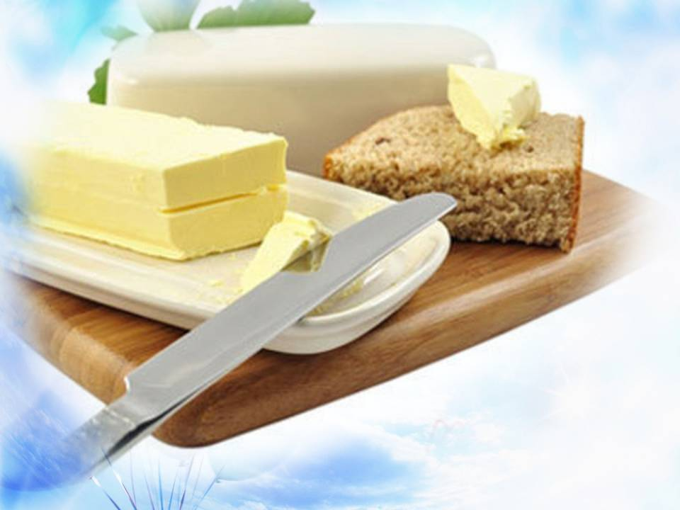
Notes:
- В каком количестве я потребляю незаменимые жиры и растительные масла?
- Достаточно ли их в моем рационе, чтобы обеспечить усвоение жирорастворимых витаминов?
- Не слишком ли много животных жиров и растительного масла я использую?
- Как готовить аппетитную пищу, не используя при этом много жира?
- Как более творчески использовать натуральные пряности и специи?
- Достаточно ли свежих продуктов в моем питании?

Slide 26

Notes:
- Не слишком ли много соли я употребляю?
- Нет ли у меня привычки тянуться за солонкой, даже не попробовав сначала вкуса блюда?
- Читаю ли я информацию на упаковках, чтобы убедиться, что выбранные продукты не содержат слишком много соли (натрия),
и др. добавок?

Slide 27
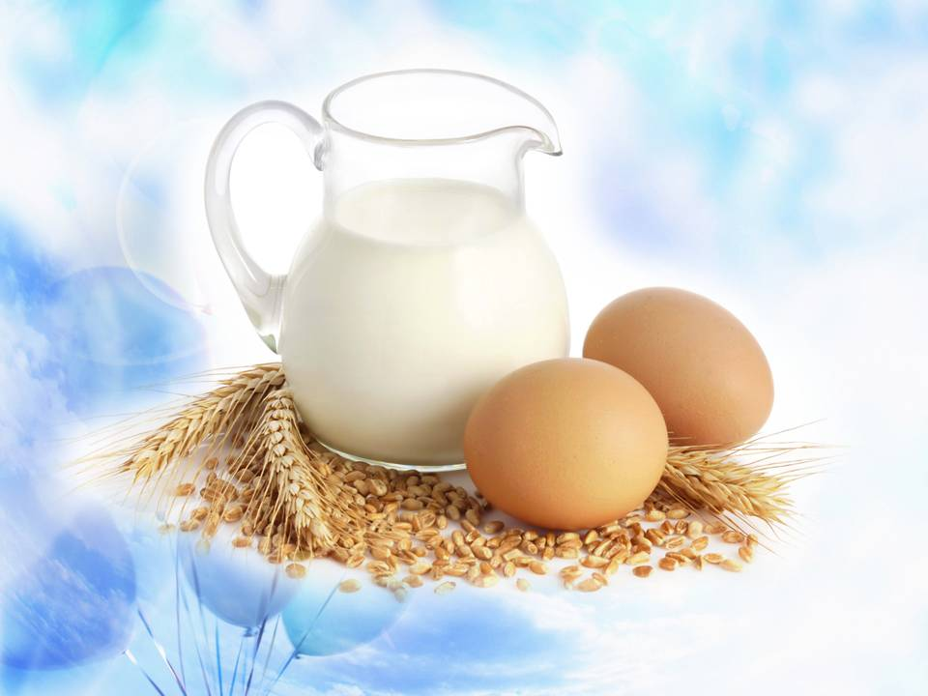
Notes:
- Получает ли мой организм достаточное количество витамина В12?
- Как мне убедиться, что я пополняю его запасы, чтобы предупредить развитие симптомов необратимого поражения нервной системы?
- Получаю ли я достаточное количество кальция с продуктами питания, или же я подвержен риску потери костной массы?

Slide 28
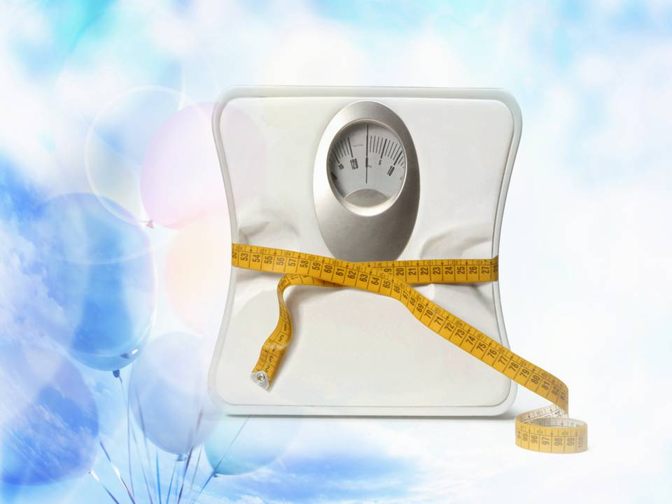
Notes:
- Как мне сбалансировать количество энергии, получаемой мной из пищи, с количеством энергии, расходуемой мной на физическую активность? - -- Регулярно ли я взвешиваюсь, чтобы убедиться, что я поддерживаю здоровый вес?
- Нужно ли мне сбросить немного лишних килограммов?
- Какие «хитрости» могут помочь мне в этом?
- Регулярно ли я включаю в свой рацион продукты, богатые клетчаткой?

Slide 29
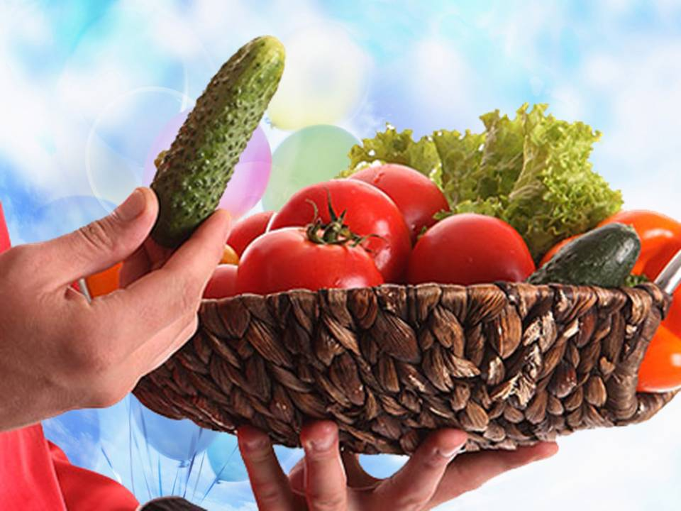
Notes:
Николай, друг Светланы, заметил, что Светлана вегетарианка.
Он расспросил ее о причинах и особенностях такого образа жизни.
- Какие причины своего выбора, на месте Светланы, я бы подчеркнул?
- Если человек, не являющийся вегетарианцем, приглашает на обед вегетарианца, какие простые, сбалансированные рецепты он мог бы использовать, чтобы приготовить вкусный обед без мяса?
- Стоит ли приглашать посторонних людей на кулинарные занятия, которые проводит ваша церковь?

Slide 30

Notes:
- Хотим ли мы, чтобы в здоровом теле у нас был и здоровый дух?
Достаточно ли внимания мы уделяем духовной пище?
Бенджамин Франклин по поводу питания сказал очень важную мысль:

Slide 31

Человек живет не тем, что он съедает, тем, что переваривает. Положение это одинаково справедливо относится
к уму, как и к телу.
Бенджамин Франклин
Notes:
Человек живет не тем, что он съедает, а тем, что переваривает. Положение это одинаково справедливо относится к уму, как и к телу.
Питайтесь правильно!!!

